Slide 1
第1章 大数据概述

Slide 2
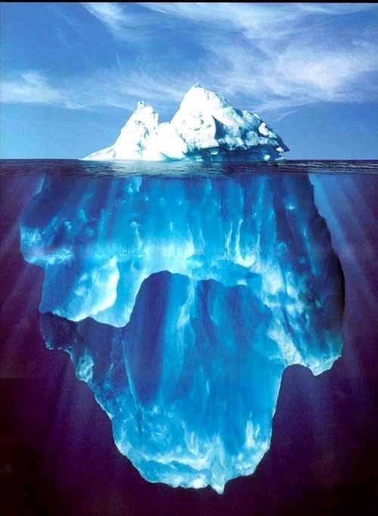
提纲
1.1 大数据时代
1.2 大数据相关概念
1.3 大数据的影响
1.4 大数据的应用
1.5 大数据关键技术
1.6 大数据计算模式
1.7 大数据产业
1.8 大数据与云计算、物联网的关系

Slide 3
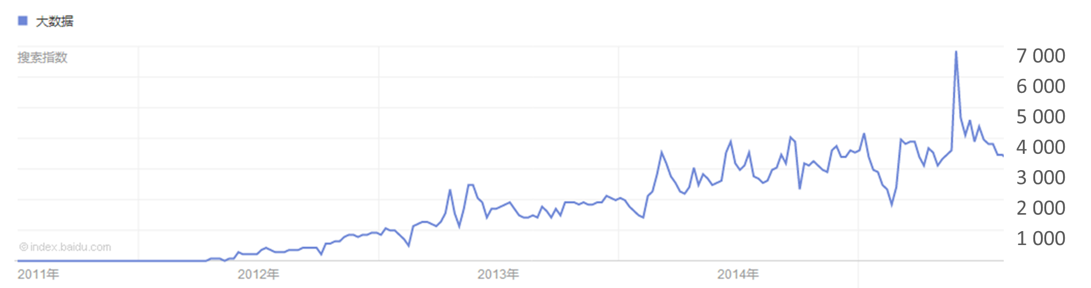
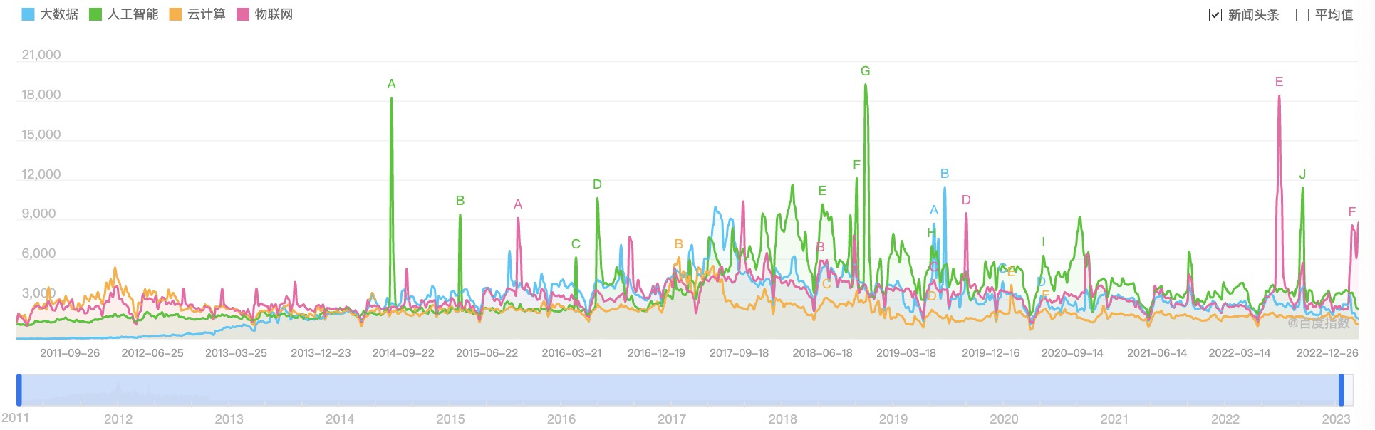
大数据搜索指数
“大数据”(Big Data)的搜索指数
©baidu
数据来源：百度指数
“大数据”这个词从2012年才引起关注，之后搜索量便迅猛增长。
为什么大数据这么受关注？

Slide 4

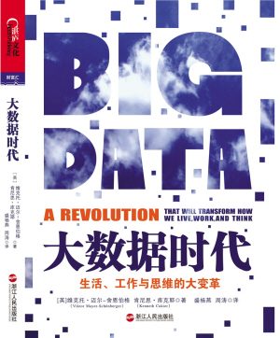
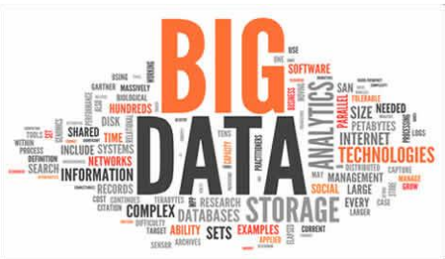
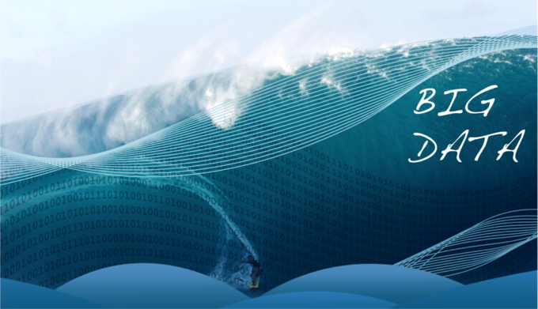
1.1大数据时代

Slide 5
1.1.1第三次信息化浪潮
根据IBM前首席执行官郭士纳的观点，IT领域每隔十五年就会迎来一次重大变革
表1-1 三次信息化浪潮
信息化浪潮 | 发生时间 | 标志 | 解决问题 | 代表企业
第一次浪潮 | 1980年前后 | 个人计算机 | 信息处理 | Intel、AMD、IBM、苹果、微软、联想、戴尔、惠普等
第二次浪潮 | 1995年前后 | 互联网 | 信息传输 | 雅虎、谷歌、阿里巴巴、百度、腾讯等
第三次浪潮 | 2010年前后 | 物联网、云计算和大数据 | 信息爆炸 | Facebook、亚马逊、美团、今日头条、滴滴

Slide 6



大数据的技术支撑
计算
运行、计算速度越来越快
网络传输速度提高了分布式系统的整体性能
云计算、硬件性价比的提高以及软件技术的进步
大数据
网络
网络传输数据的速度越来愈快
存储
存储成本下降
网络传输数据能力越来越强
of
40

Slide 7
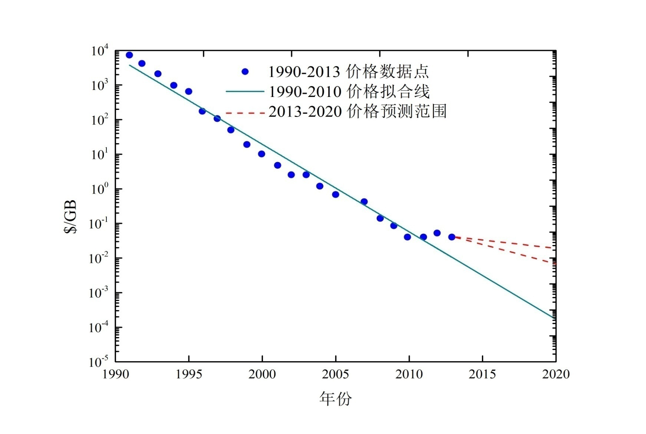
1.1.2信息科技为大数据时代提供技术支撑
1. 存储设备容量不断增加
图1-1 存储价格随时间变化情况

Slide 8
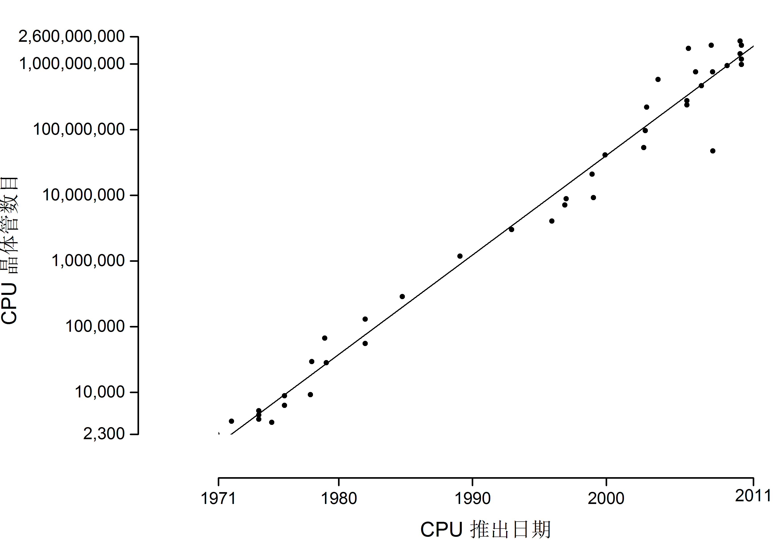
1.1.2信息科技为大数据时代提供技术支撑
2. CPU处理能力大幅提升
图1-3 CPU晶体管数目随时间变化情况
Notes:
英特尔创始人戈登摩尔，摩尔定律：当价格不变时，集成电路上可容纳的晶体管数量，约每隔18个月便会增加一倍。

Slide 9
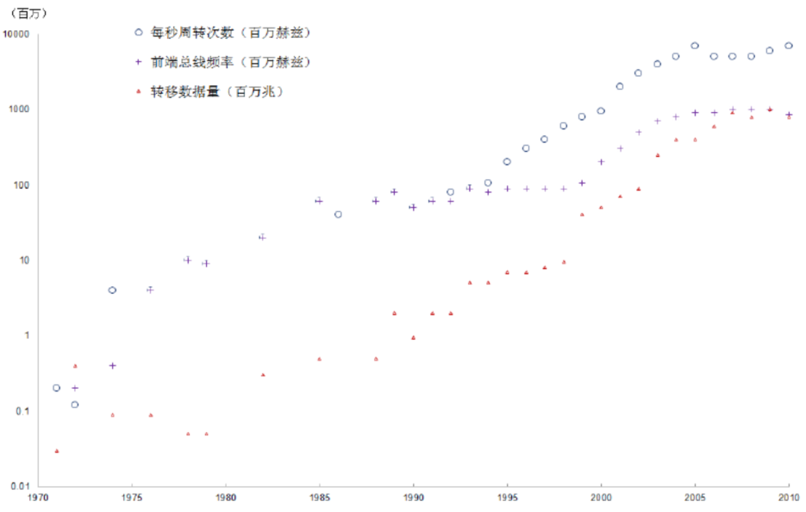
1.1.2信息科技为大数据时代提供技术支撑
3. 网络带宽不断增加
图1-4 网络带宽随时间变化情况

Slide 10
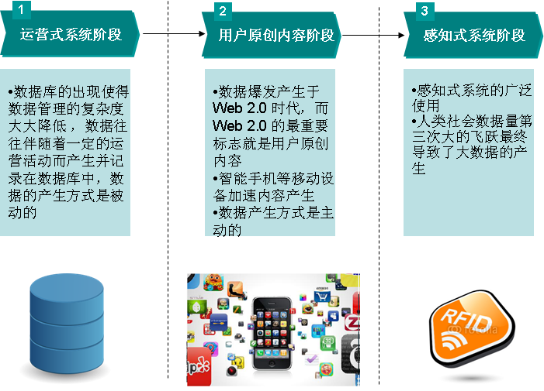
1.1.3数据产生方式的变革促成大数据时代的来临
图1-5 数据产生方式的变革

Slide 11
1.1.4 大数据的发展历程
表1-2 大数据发展的三个阶段
阶段 | 时间 | 内容
第一阶段：萌芽期 | 上世纪90年代至本世纪初 | 随着数据挖掘理论和数据库技术的逐步成熟，一批商业智能工具和知识管理技术开始被应用，如数据仓库、专家系统、知识管理系统等。
第二阶段：成熟期 | 本世纪前十年 | Web2.0应用迅猛发展，非结构化数据大量产生，传统处理方法难以应对，带动了大数据技术的快速突破，大数据解决方案逐渐走向成熟，形成了并行计算与分布式系统两大核心技术，谷歌的GFS和MapReduce等大数据技术受到追捧，Hadoop平台开始大行其道
第三阶段：大规模应用期 | 2010年以后 | 大数据应用渗透各行各业，数据驱动决策，信息社会智能化程度大幅提高

Slide 12
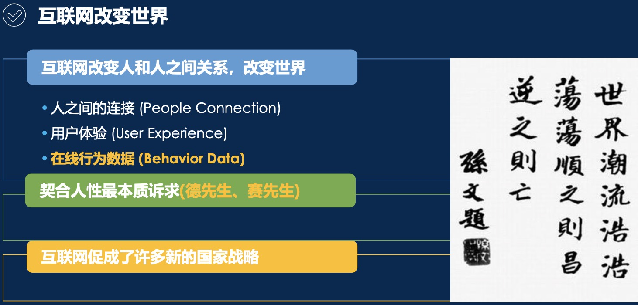
互联网改变世界

Slide 13
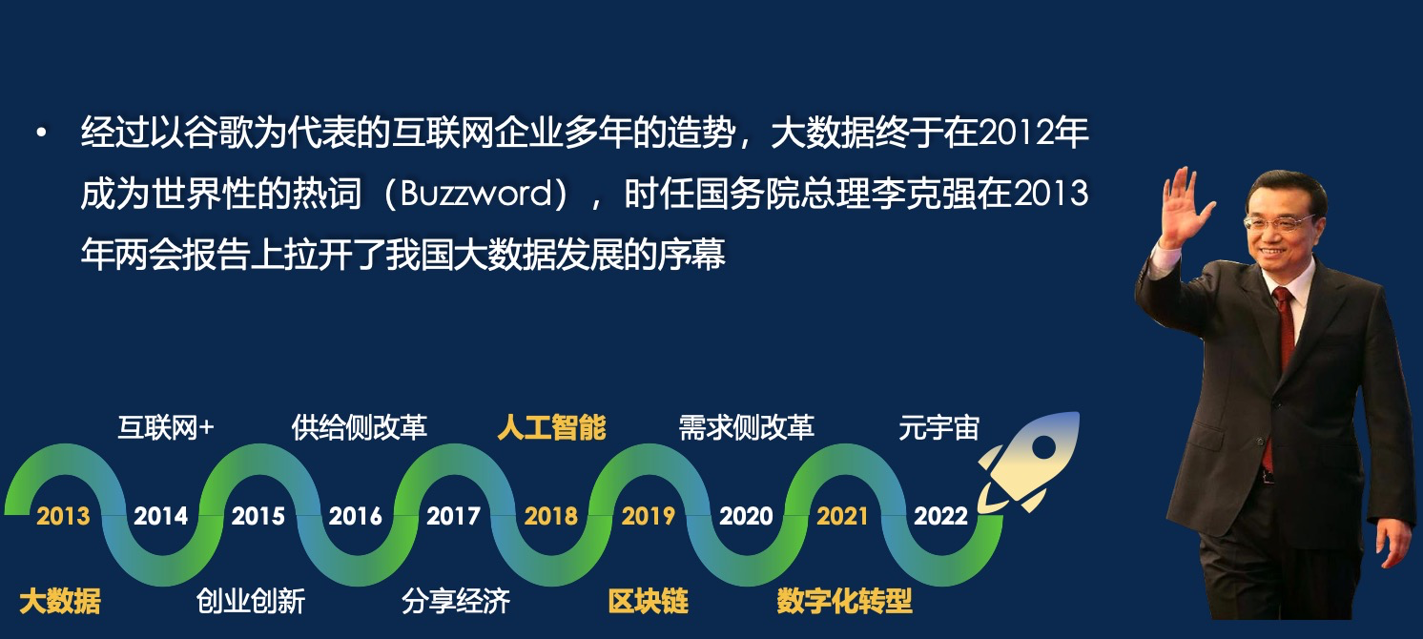
大数据国家战略

Slide 14
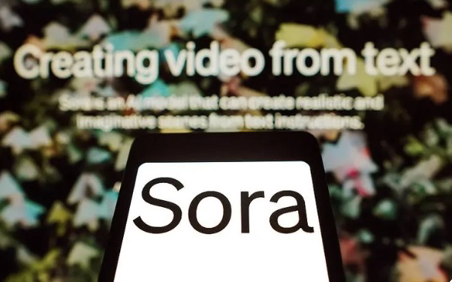




复活的人工智能
2025年1月5日
中国大模型
性能媲美OpenAI
2022年11月30日
聊天机器人
2024年2月15日
视频生成模型
2016年3月9至15日
机器人机大赛

Slide 15
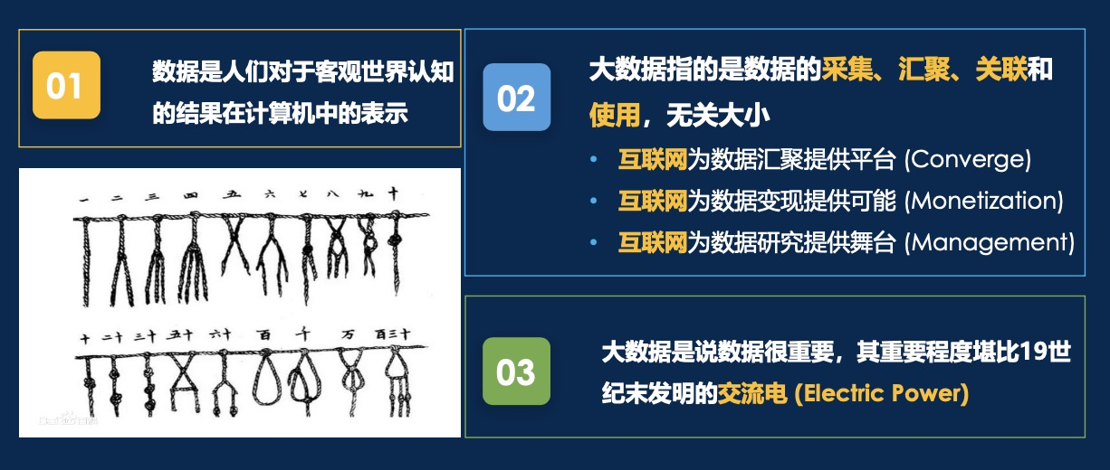
从结绳记事到大数据
大数据概念（无统一定义）
大数据（Big Data）：无法在一定时间内用常规软件工具对其内容进行抓取、管理和处理的数据集合。

